Slide 1

Пагинация
Занятие №16

Slide 2
1. Пагинация это

Slide 3
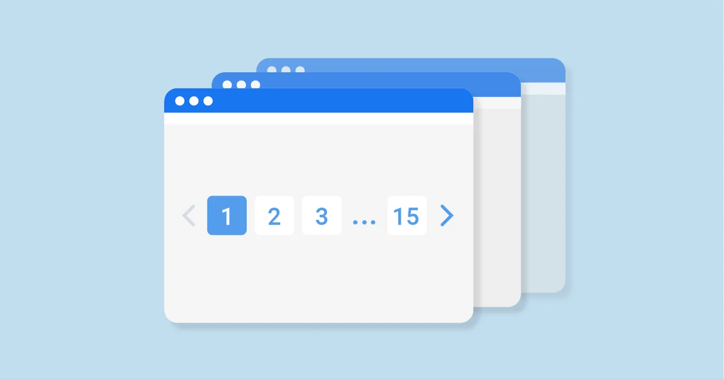
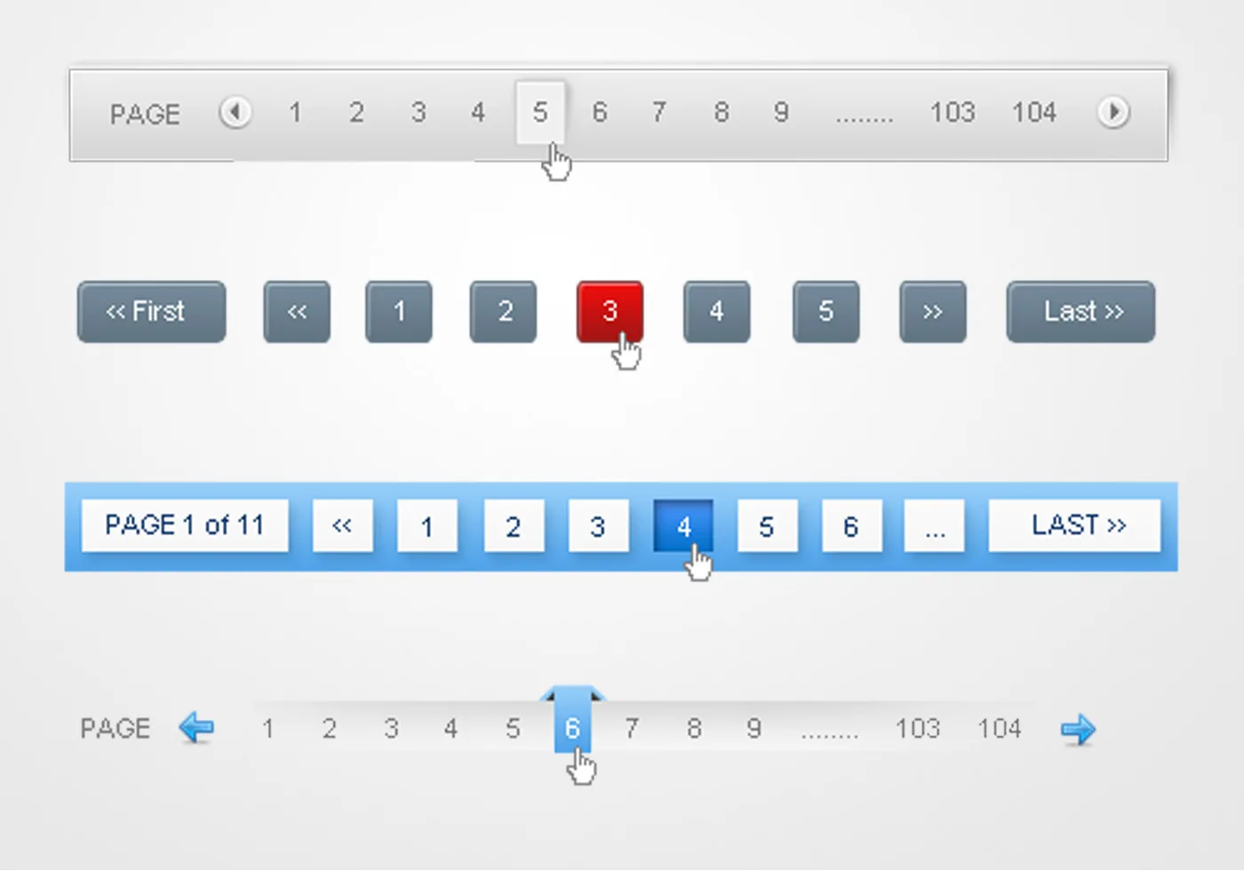
1. Пагинация это
Пагинация, также известная как пейджинг - это процесс разделения документа на отдельные страницы, электронные или печатные.
В отношении книг, выпущенных без компьютера, пагинация может означать последовательную нумерацию страниц для указания правильного порядка страниц.

